Slide 1
Развиване на фината моторика чрез изобразителни дейности

Slide 2
Детството е белязано с експлозия в развитието във всички области, включително и на фините двигателни умения.
При раждането си детето държи пръстите си свити в юмрук, движенията се извършват от ръката. Постепенно то се научава да борави и с пръстите си, като растейки и развивайки се, започва да прави все по- прецизни и координирани движения с пръсти и ръце. Във възрастта между 2 и 6 години, децата се научават да използват ръцете си все по-добре. С усъвършенстването на своите двигателни умения, те са в състояние да си помагат сами в изпълнението на ежедневните дейности. Научно е доказано, че развитието на моториката на ръцете е тясно свързано с развитието на речта на детето и неговото мислене. Степента на развитие на движенията на пръстите, съответства на степента на развитие на речта. При децата с нарушена реч се забелязва обща моторна недостатъчност, а така също и отклонения в развитието на движенията на пръстите на ръцете, изразени в различна степен. Движението на пръстите е в тясна връзка с речевата функция. Съществува следната закономерност:ако развитието на двигателните умения на пръстите съответстват на възрастта на детето , то и речевото развитие ще се намира в пределите на нормата и обратно- ако двигателните способности на пръстите на ръцете изостава, то ще се задържа и общото речево развитие, независимо, че общата моторика (бягане, скачане, катерене ) може да бъде в норма. Следователно формирането на речевите области се извършва под влияние на импулсите от пръстите на ръцете.

Slide 3
Фините двигателни умения включват:
Координация око-ръка - способността да се изпълняват дейности с ръцете, като се ръководят от очите, изискващи точност при позициониране, посока, и пространственото съзнание.
Очно управление на двигателя - способността на очите да се следват и да се фокусира върху обект в полето на видимост, както се изисква.
Сръчност - способността точно да се манипулира с пръстите ръцете и пръстите за чист почерк, рисуване.
Крак - око координация - способността да изпълняват действия с краката, като се ръководят от очите.
Тактилна възприятие - тълкуване на информацията, предавана чрез пръстите на мозъка.
Stereognosis - способността да се възприема и разпознава формата на обект в отсъствието на зрителна и слухова информация, с помощта на тактилна информация чрез обследване на текстура, размер, пространствени свойства, и температура, и т.н., тоест способността да се разпознае невидим обект чрез осезанието.

Slide 4
Обикновено децата с добре развита фина моторика имат и по-добра логическа мисъл и памет, могат да се концентрират за по-дълго време върху поставена задача. Развиват се и цветовите възприятия и фантазията. Децата придобиват множество умения - научават се да изрязват, да подреждат, да сгъват, да лепят, да моделират. Същевременно се създава чувство за мотивация от добре свършена работа и наличен краен резултат - детето създава полезни предмети и артикули за себе си и изненадващи и уникални подаръци за семейството и приятелите
Нивото на развитие на фината моторика е един от показателите за интелектуалната готовност на детето за училище.
Лошата моторика на пръстите на ръцете дава ниски резултати при изпълнение на различни задачи като рисуване по контур, оцветяване, прерисуване по образец, отвързване на възли, изрязване с ножица и др. Детето бързо се уморява, губи интерес и недовършва поставената задача. Писането е сложен навик, включващ изпълнението на фини координирани движения на ръцете. Недостатъчното развитие на фината моторика води до затруднения в писането, а оттам до негативно отношение към ученето, тревожност и др.
Ето защо е особено важно да се развиват механизмите необходими за овладяването на писането в предучилищна възраст.
. Д-р Мария Монтесори говори за това, че ръцете са инструмент на мозъка, т.е. развивайки моториката на ръцете, се развива ума на детето. Фината моторика изисква движение на малките мускули, обикновено в координация с очите, но също така се включват движения на езика и устните, извиващи движения на пръстите на краката и стъпалото, координация на очите.

Slide 5
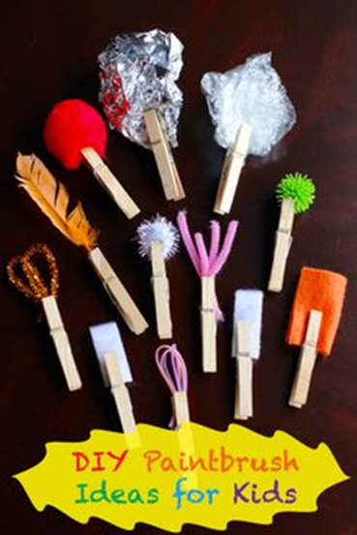
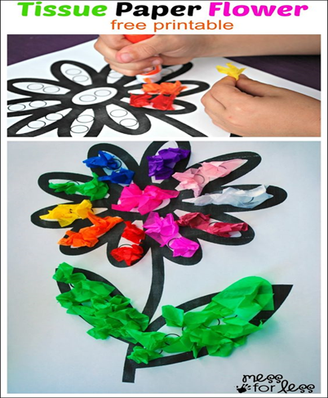
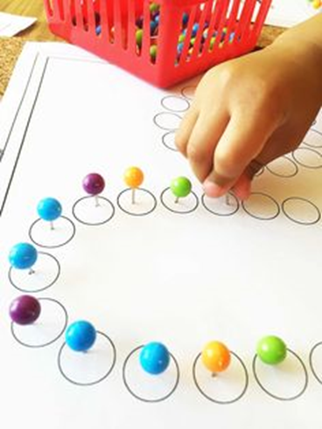
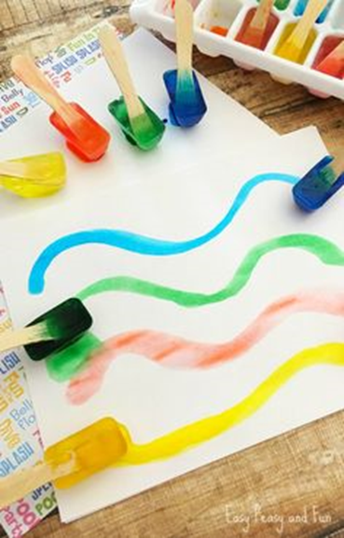
Овладяването на фините движения е дълъг процес. Изисква много упражнения и постоянство. Колкото повече детето работи с пръсти, толкова повече ще се развие фината мотрика на ръцете му, колкото по-рано детето започне да се занимава с развиващи фината моторика дейности, толкова ефектът ще бъде по-голям.
Следователно една от главните задачи на детския учител е да предлага на децата в предучилищна възраст възможности за ежедневно включване в дейности, свързани с усъвършенстване на фината им моторика.
Фините двигателни умения трябва да бъдат внимателно планирани и да се практикуват точно както математиката и уменията за писане.

Slide 6
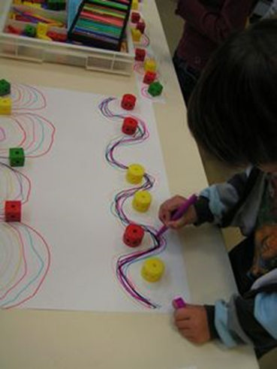
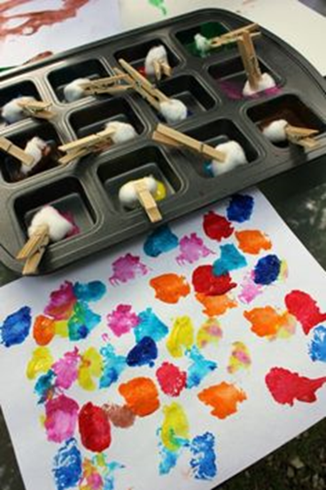
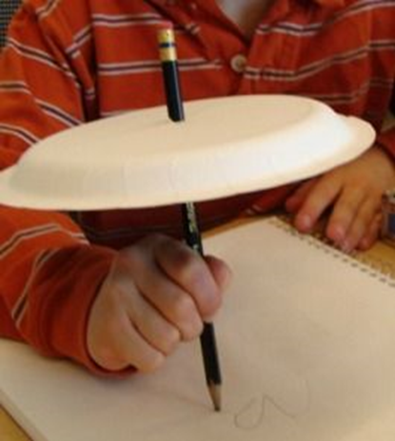
Много успешно могат да бъдат използвани за тази цел творческите дейности в областта на изобразителното изкуство .
Връзката между уменията за изобразителна дейност и фината моторика е двупосочна. Включването на изобразителни дейности в процеса на развитие на фината моторика в детската градина изисква много добра концентрация, координация и сръчност, възпитава в самоконтрол, подпомага изграждането на личността като формира такива качества като умствена активност, инициатива и самостоятелност, разширява интересите и разгръща потенциала на детето, усъвършенства умението му за работа в екип и в сътрудничество, стимулира се творчеството и креативността.
Едновременно с това за успешното изпълнение на самите изобразителни и творчески дейности е необходимо съответно ниво на развитие на фината моторика – детето преоткрива отново и отново своите способности, като ги допълва и обогатява.

Slide 7
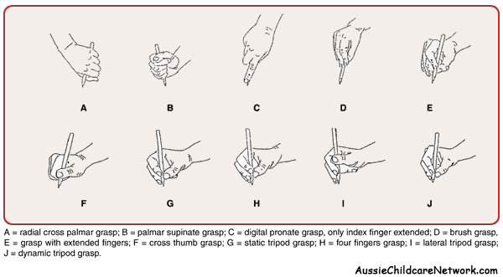
Не добре развитата моторика на пръстите на ръцете дава ниски резултати при изпълнение на различни задачи (като рисуване по контур, оцветяване, прерисуване по образец и др.). Детето бързо се уморява, губи интерес и не довършва поставената задача.
За да се развият добри фини двигателни умения децата трябва да имат сила и сръчност в ръцете и пръстите, преди да се изисква да държат молив правилно и да започнат дейности за писане.Това може да помогне да се избегне погрешното държане на молива.

Slide 8
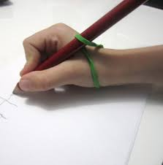
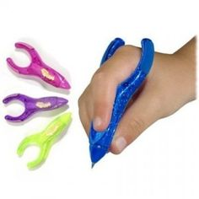
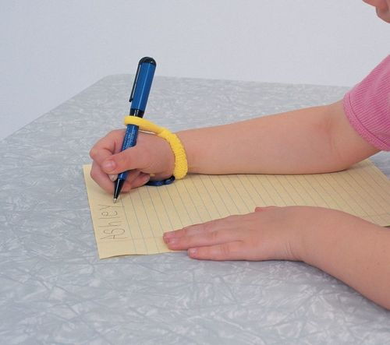
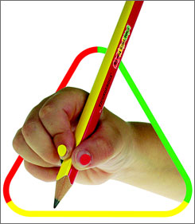
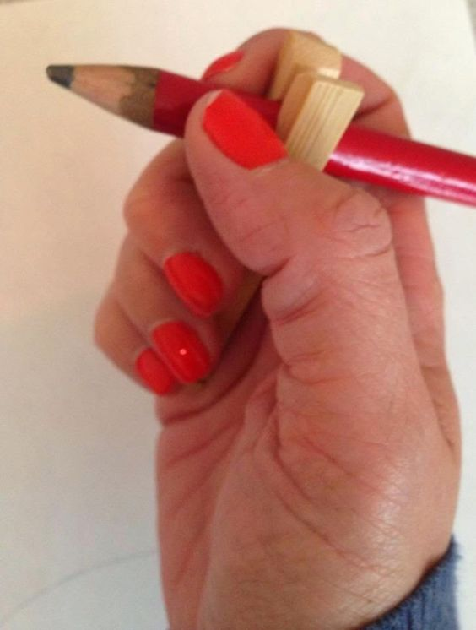
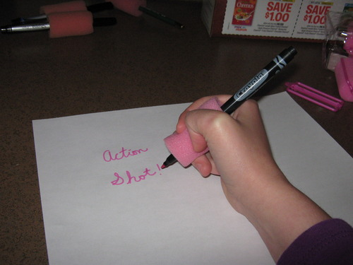
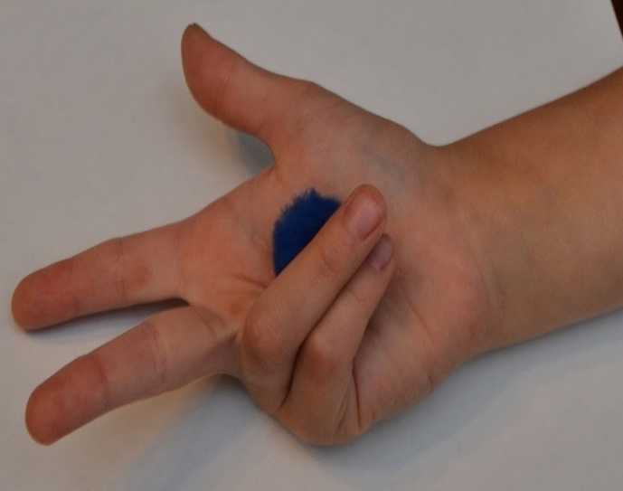

Slide 9
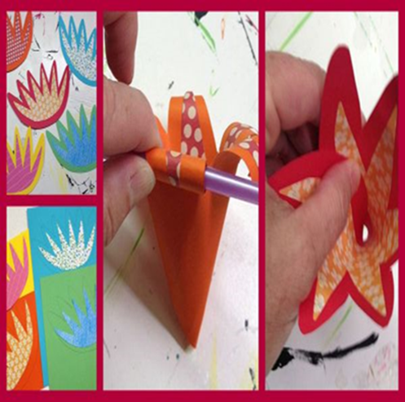
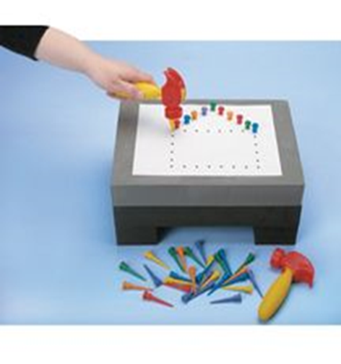
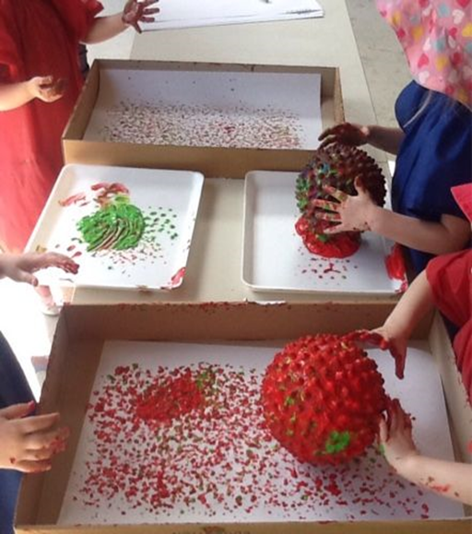
Основен принцип в процеса на работа е поетапното усложняване на задачите, като за целта се използват всички методи и средства на изобразителното изкуство – рисуване, оцветяване, моделиране, апликиране и др., различни изобразителни материали – живописни (темперни или акварелни бои), графични ( флумастери, пастели) обемно – пластични (глина или пластилин), цветни хартии и техники на изпълнение по рисуване с графичен и живописен материал (разреждане, наслояване, печатане); смесени техники (флумастер и маслен пастел, батик, монотипия); апликиране (изрязване, изкъсване, вдлъбване, прихлупване, прегъване, плисиране, извиване и навиване); моделиране (овалване, разточване, вдлъбване, прищипване, изтегляне и изостряне).

Slide 10
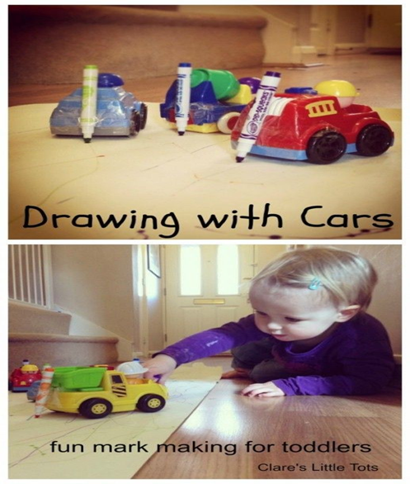
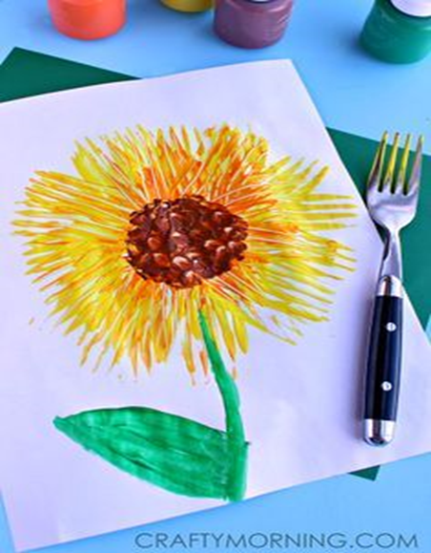
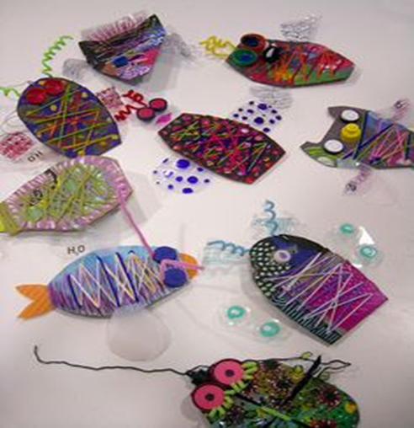
Рисуването е една от най-ранните творчески изяви на личността, естествена потребност на детето, необходимост за цялостното му развитие, а декоративното рисуване се определя като едно от главните средства за развитието на графичните и техническите умения и фината моторика. Затова то би могло да се използва успешно в подготвителна група при деца с различия в графомоторни умения.
Апликирането спомага за развиване на чувството за ритъм и симетрия при подреждане на изобразителните елементи в един, два или три плана – започвайки от елементарното редуване на еднакви по големина образи и достигане на ритмичното редуване по цвят, форма, големина.
Едни от най-забавните дейности за подобряване на фината моторика е създаването на скулптури от пластилин. Тази дейност обикновено е една от любимите на децата. Те могат да моделират животни, чаши, тенджери или каквото друго се сетят. Формоването и скулптурирането спомага за развитие на фини двигателни умения.

Slide 11
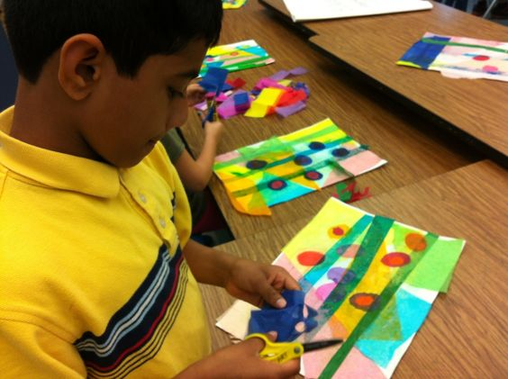
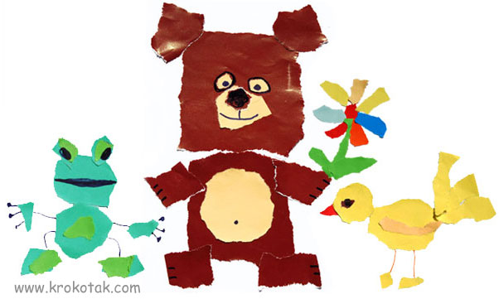
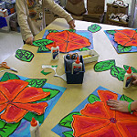
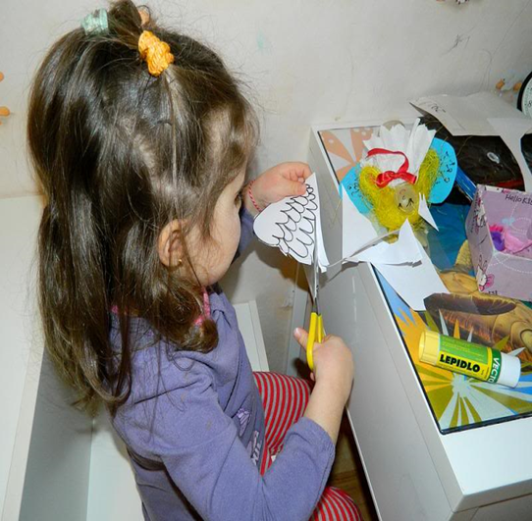
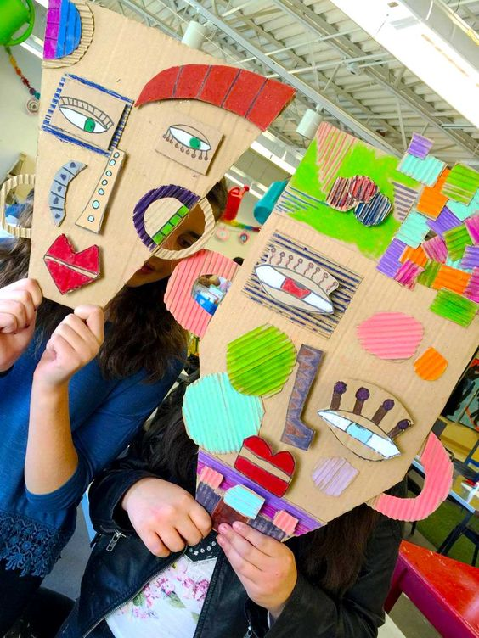
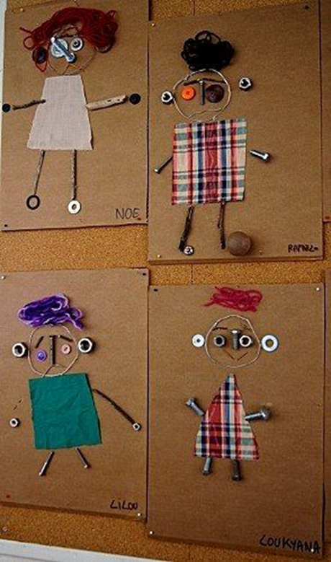
Игри и дейности за развитие на фината моторика:
1. Манипулационни дейности
1.1 Разкъсването хартия на фини ленти за колаж. Късането, мачкането и сгъване на хартия добре подсилва ръцете. Вестниците се късат лесно и по-удобно се държат.
1.2 Завиване на руло на цели парчета вестници;
1.3 Изрязване с ножица, използвайки правилния захват. Ярките цветове на хартията, различните детайли и фигури, цветните картинки - всичко това прилича на анимационен филм или на конструктор, затова апликациите се харесват така на децата.
Поначало децата изрязват от мека тънка хартия, защото това им се отдава, или съставят картинки от вече готови форми изрязани от възрастните.

Slide 12
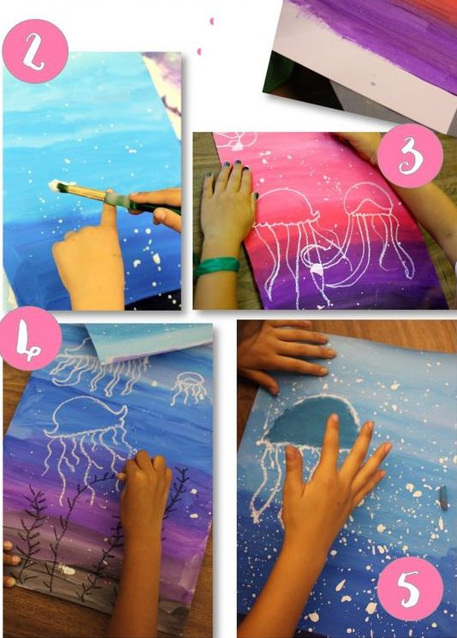
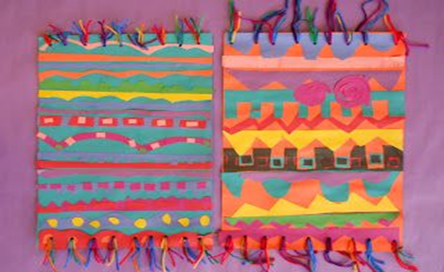
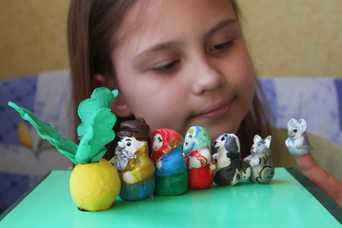
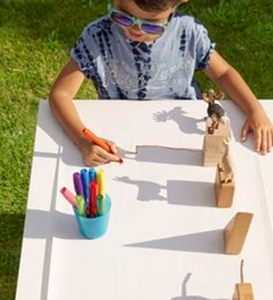
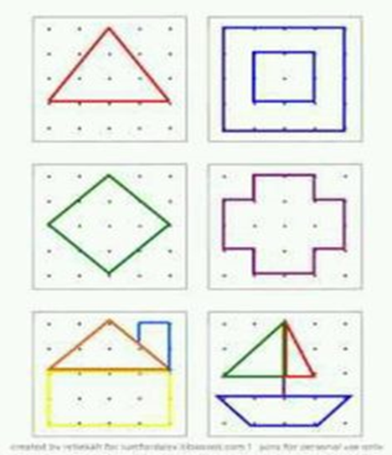
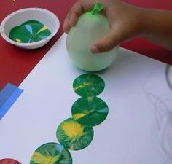
1.4 Драскане, оцветяване, рисуване, прекопиране, прерисуване, защриховане, дорисуване на елементи.
1.5 Шивашки дейности- низане, шиене през дупки в карта.
1.6 Работата с пластилин, глина, меки материали, тесто действа отлично за подсилване на ръцете и раменете. Колкото глината или пластилинът са по-твърди, толкова повече сила ще трябва да използва детето.

Slide 13
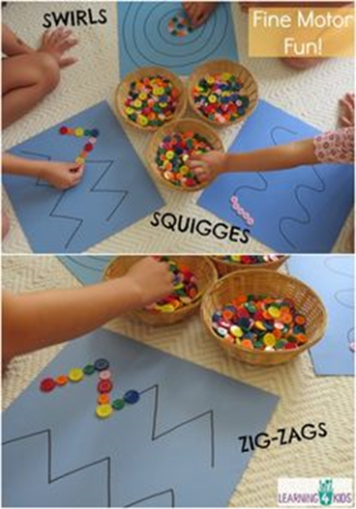
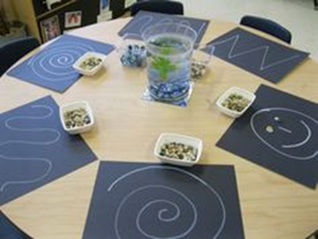
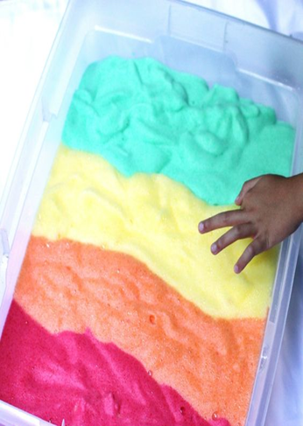
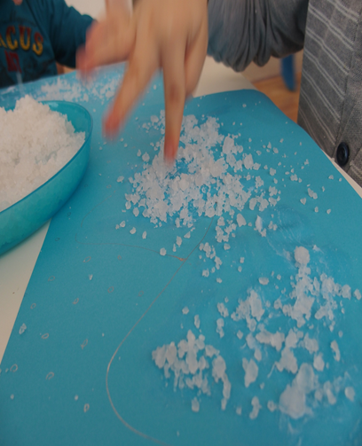
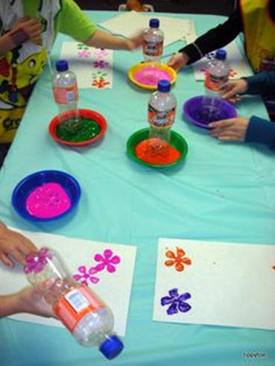
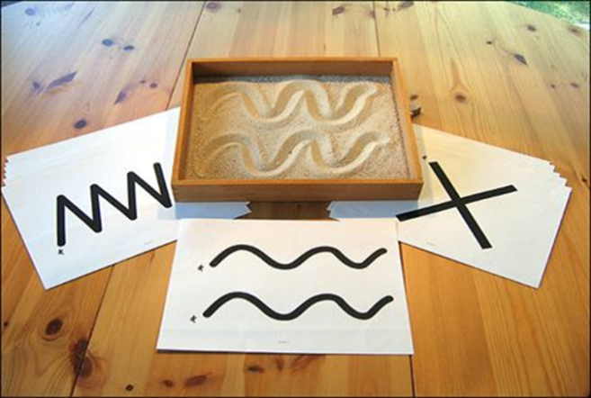
2. Сензорни дейности
2.1 Рисуване с пръсти или манипулиране с други течности с пръстите на ръцете кал, кетчуп, пяна за бръснене върху плоча; рисуване и игра с пясък в сандъче. Детето може да рисува с пръст, с клечка в сух или мокър пясък. Пясъкът е подходящ и за игра с дребни фигури, чрез които се пресъздават различни сюжети.
2.2 Подреждане на малки предмети с пръстите на ръцете, като клечки, зърна, семена и т.н.

Slide 14
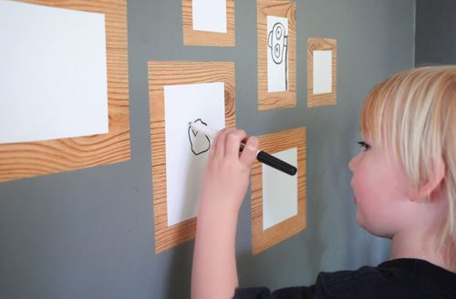
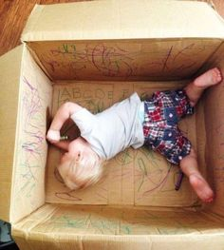
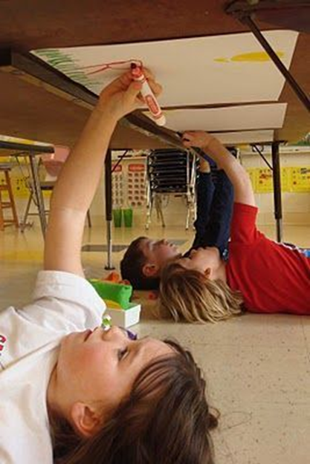
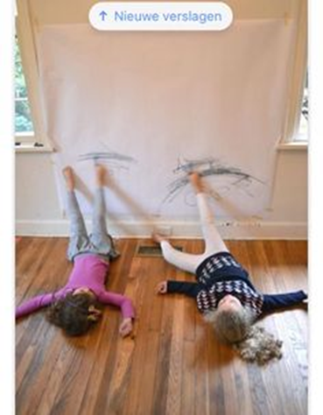
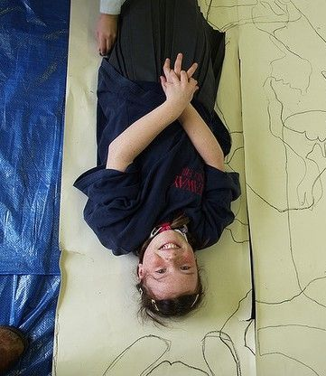
3. Дейности за развитие на стабилност.
3.1 Рисуване по вертикална повърхност, което изисква китката да се наклони назад.
Изправената повърхност насърчава стабилна позиция на китката, за да развият добри движения на палеца, укрепване на фините двигателни мускули и насърчава използването на мускулите както на ръката, така и на раменете.
Нека детето прави големи кръгове, като се използва всяка ръка съответно, линии по целия лист от горе до долу, диагонално и хоризонтално и в двете посоки, като се използва всяка ръка съответно.

Slide 15
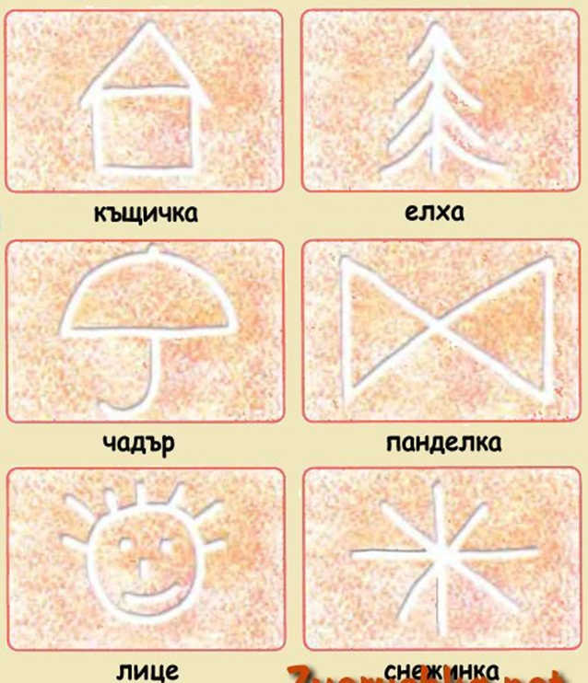
ИГРИ С ЗРЪНЦА (ориз, жито, пшеница и др.)
Нарисувайте с пръст върху зрънцата фигурите.

Slide 16
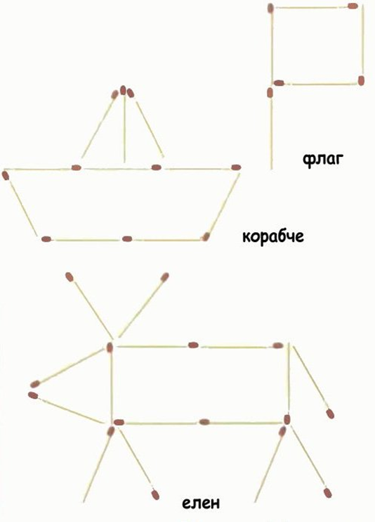
ИГРИ С КЛЕЧКИ КИБРИТ
Нареди от клечки кибрит фигурките.

Slide 17
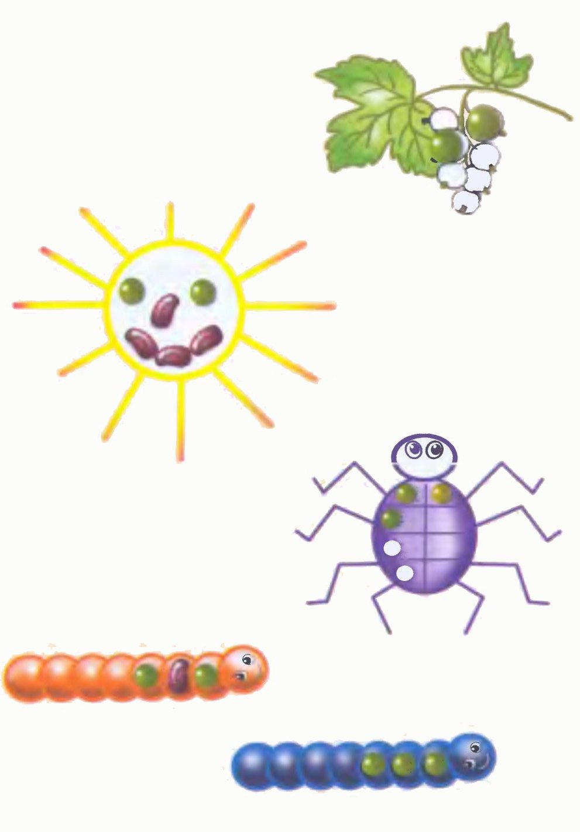
ИГРА С БОБ И ГРАХ
Наредете зрънца боб и грах.
Украси рисунката с грахови и бобени зърна.

Slide 18
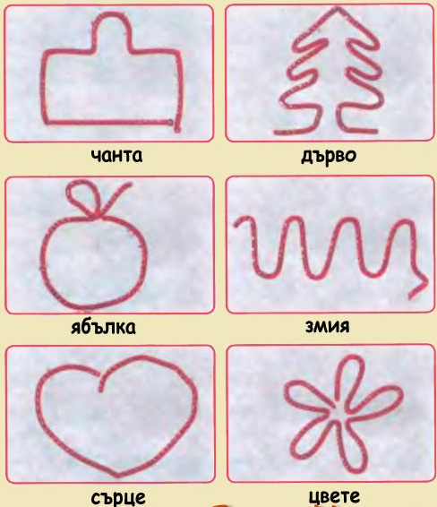
ИГРИ С ВЪЖЕНЦЕ.
Направи фигурките с въженце.

Slide 19
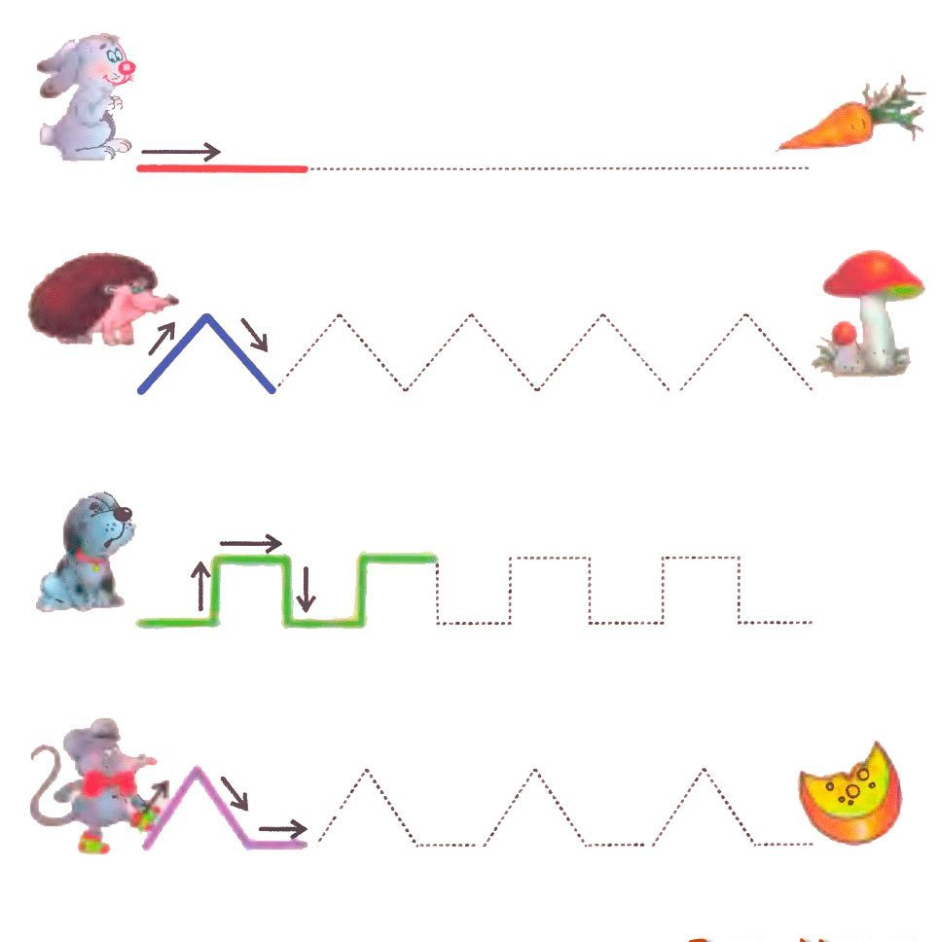
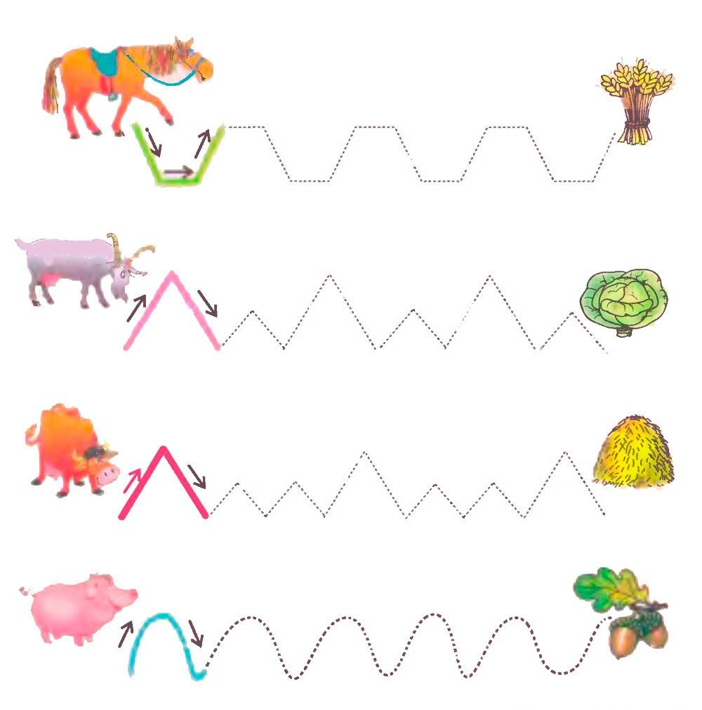
РИСУВАМЕ С ФЛУМАСТЕР.
Помогни на животните да се доберат до любимата им храна: свържи точките с флумастер.

Slide 20
РИСУВАМЕ С МОЛИВИ.
Пробвай да нарисуваш по точките такава ябълка и да оцветиш получената картинка с флумастер както е показано на образеца.
Нарисувай въженцето на балоните по точките. Оцвети балоните. Кой има повече балони?

Slide 21
Защриховай картинките - направете линии с цветен молив.

Slide 22
Пробвай да дорисуваш картинките. Оцвети ги.
Пробвай да нарисуваш пеперуда с две ръце едновременно. Прокарай линиите на крилата на пеперудата и ги оцвети.

Slide 23
РИСУВАМЕ С ПРЪСТИ
Пъхни пръст в боичките и дорисувай картината.
Пъхни пръст в боичките и нарисувай на елхата новогодишни играчки топки.

Slide 24
Нарисувай с пръст ягодки и грозде така, както е показано на образеца.
Нарисувай с пръст цвят и мъниста така, както е показано на образеца.

Slide 25
.
ПРАВИМ АПЛИКАЦИИ
С помощта на някой от възрастните изрежи рибките и ги залепи.
Детайли на апликация за изрязване

Slide 26
Изрежи и залепи цветните мъниста.
"Постави" във вазата цветя: изрежи и зелепи.

Slide 27
Залепи снежният човек и снежинките.
Дейтейли на апликация за изрязване.

Slide 28
Без значение колко опитно е едно дете е в дадено умение, винаги трябва да го насърчаваме и мотивираме с много положителна подкрепа за усилията му.
Не забравяйте, че всеки човек има свои собствени уникални силни и слаби страни! Децата трябва да се научат да подобряват слабите си умения като се съсредоточават и наслаждават на своите силни страни и таланти.
Никой не е добър във всичко. Целта на тези стимулиращи дейности е да се помогне на детето да развие всяка област, за да разкрие своят уникален потенциал.

Slide 29
Благодарим за вниманието!
Изготвили: ст. учител Светлана Лазарова
учител Нели Димитрова
ДГ №2 „Знаме на Мира“, гр. Балчик

